Slide 1
MAL:
Følgende lysbilder er forslag til mal for bruk i KPU/ledergruppe. Bildene som er lagt inn viser Divisjon psykisk helsevern.

Slide 2
Sak xx/20xx: Uønskede hendelser i xxx
Meldekultur, saksbehandling og fordeling på ulike hendelsestyper/konsekvenser

Slide 3
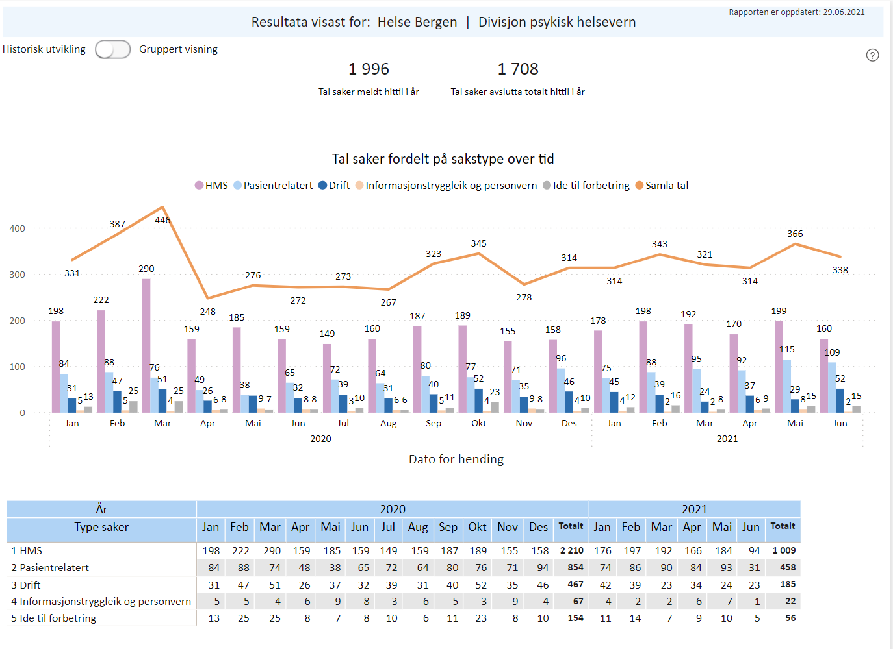
Meldt - fordelt på måned og sakstype:
Kommentar:
Legg inn kommentarer om meldekultur.

Slide 4
Meldt – per måned og sammenlignet med i fjor:
Kommentar:
f.eks. Det er meldt litt færre meldinger i 1. kvartal i år. I 2. kvartal i år er det meldt flere meldinger.

Slide 5
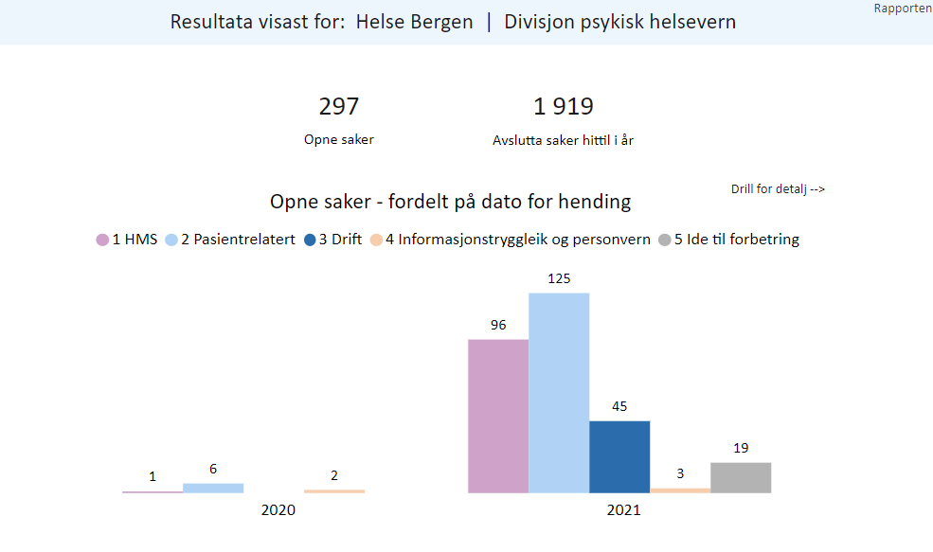
Saksbehandling: åpne saker i enheten:
Kommentar:
Kommentèr på status på saksbehandling

Slide 6
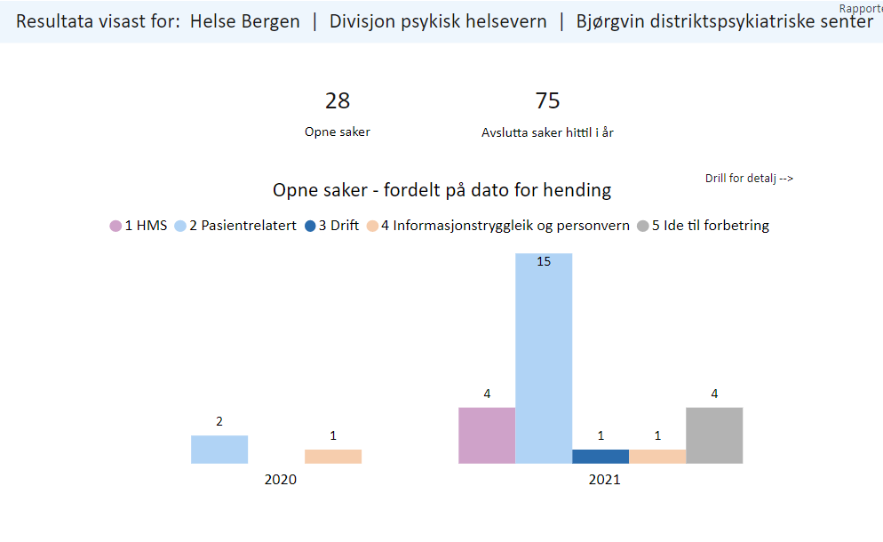
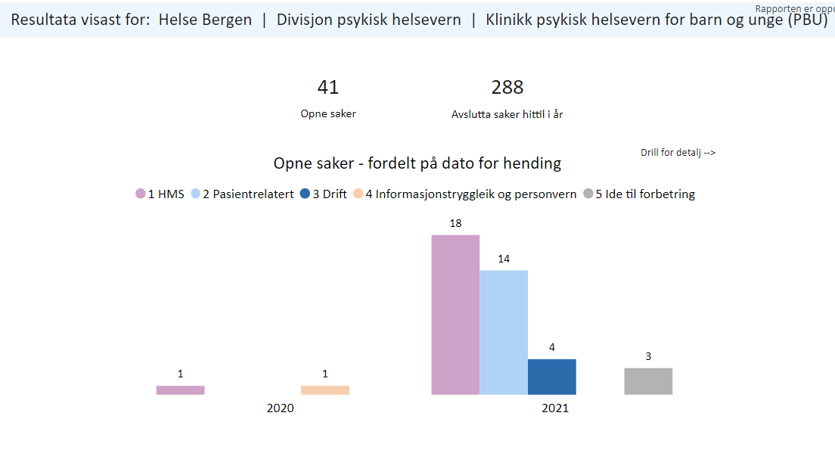
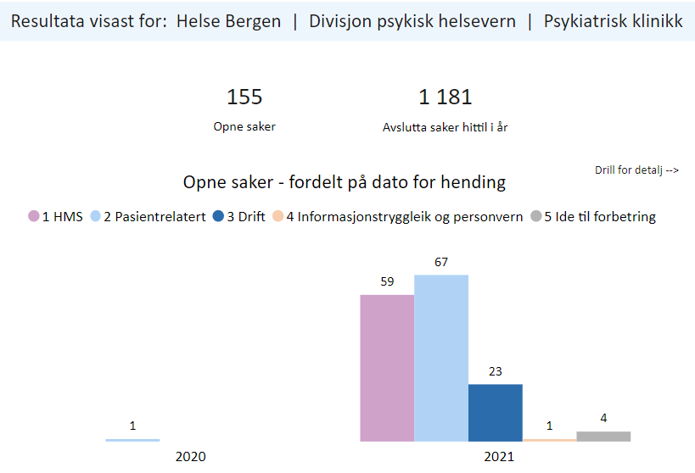
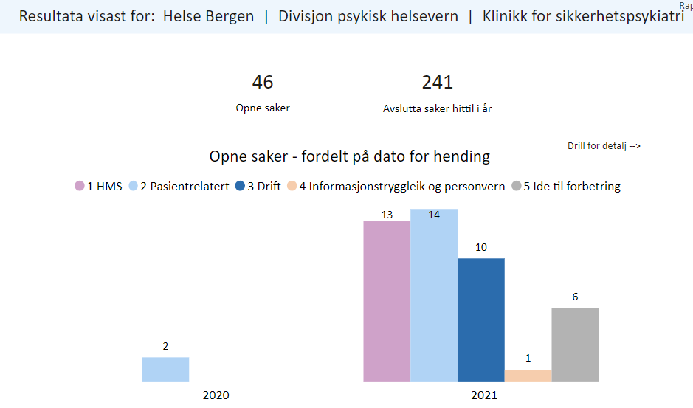
Saksbehandling: åpne saker i underavdelinger:
Kommentar:
Kommentèr på status på saksbehandling
på underavdelinger
Rapporten må kjøres flere ganger for å få frem denne visingen en gang per underavdeling.

Slide 7
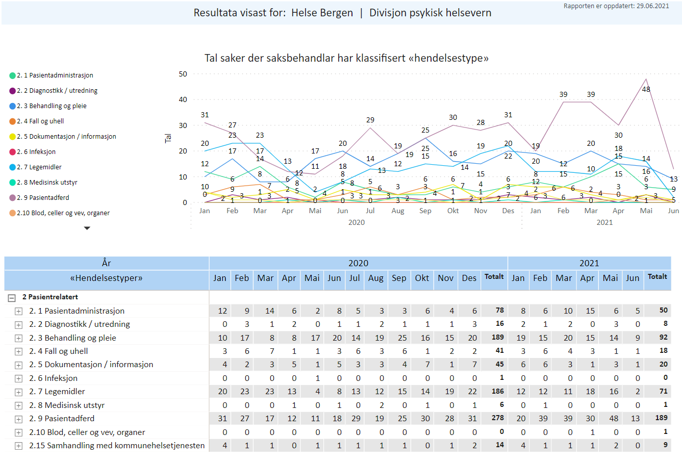
Kommentar:
Kommentèr om hva det blir meldt mye av og evt. om det er noe som øker minker. Kommenter også om forbedrings-
prosjekter/ endringer har påvirket utviklingen.
Manglende saksbehandling påvirker hva som vises i denne rapporten og de neste.

Slide 8
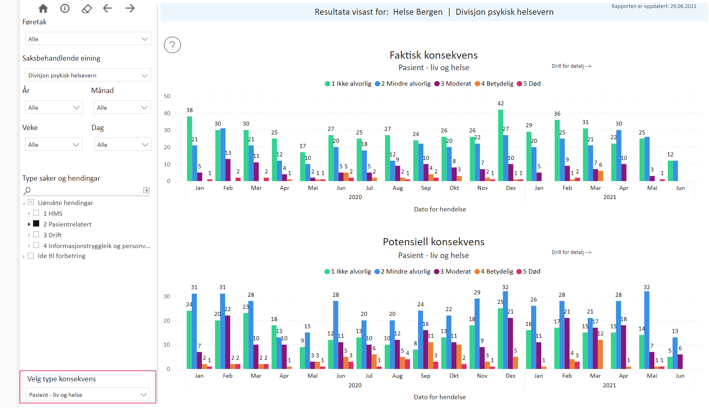
Konsekvenser for pasientrelaterte hendelser :
Kommentar:
Kommentèr evt. om det er mange hendelser med høy konsekvens generelt.

Slide 9
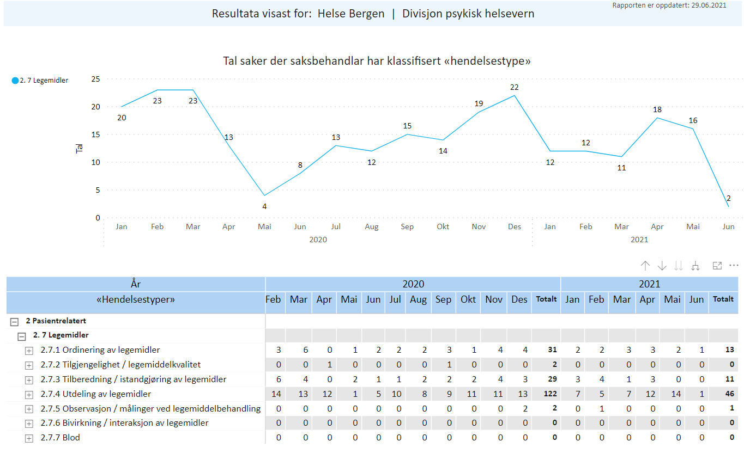
Kommentar:
Kommentèr om hva det blir meldt mye av og evt. om det er noe som øker minker. Kommenter også om forbedrings-prosjekter/ endringer har påvirket utviklingen.

Slide 10
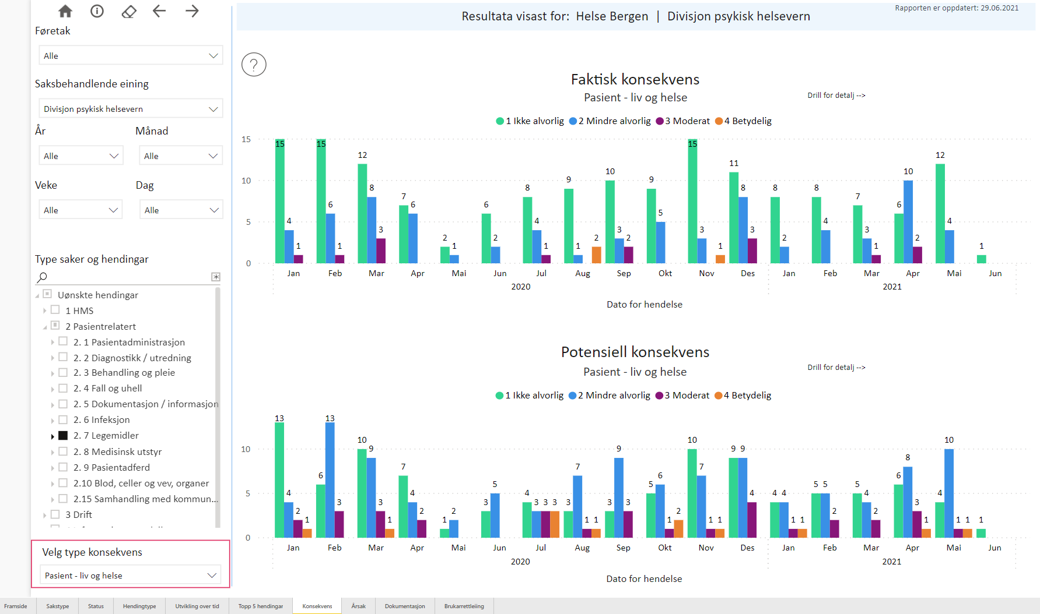
Konsekvenser for 2.7 Legemiddelhendelser:
Kommentar:
Kommentèr f.eks. om det er mange hendelser med høy konsekvens.

Slide 11
Oppsummering:
Spørsmål som kan stilles til hjelp: Hva ser vi i rapportene og hva er våre risikoområder?
Positivt – må vi gjøre noe for å beholde dette? (f.eks. god saksbehandling eller god meldekultur)
Negativt – må vi gjøre noe for å forbedre? (f.eks. mange saker på utdeling av legemidler – hvorfor?)
Oppsummering: | Tiltak: | Ansvarlig: | Frist | Status:
I enhetene meldes det få pasientrelaterte hendelser
Noen underavdelinger har en del ubehandlete saker.
Det er få saker registrert innen legemidler, er det underrapportering her?

